Slide 1
স্বাগতম

Slide 2
পরিচিতি
মো: আব্দুল মালেক
সহকারী শিক্ষক (কম্পিউটার)
কাজী আব্দুল মাজেদ একাডেমী
পাংশা, রাজবাড়ী।
মোবাইল : ০১৭১৭-০০২১৫১
ই-মেইল : abdulmalek1972p@gmail.com
Website: www.teachersnews24.com
শ্রেণিঃ নবম
বিষয়ঃ বিষয়ঃশারীরিক শিক্ষা ,স্বাস্থ্যবিজ্ঞান ও খেলাধুলা

Slide 3
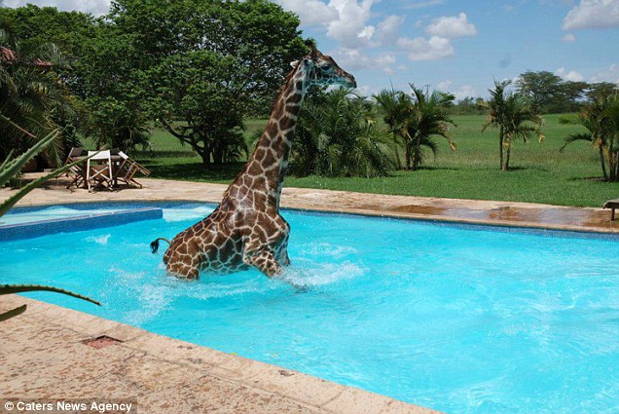
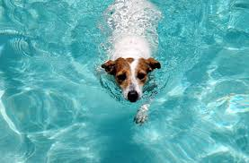
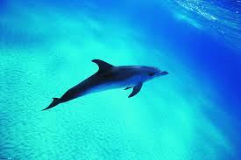
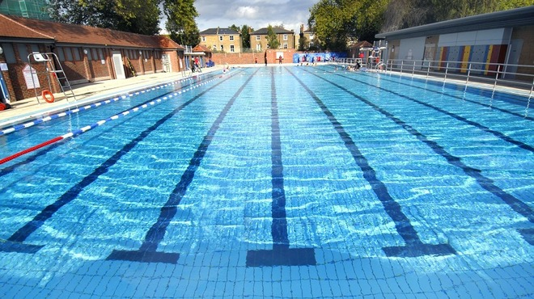
পানিতে জিরাফ
পানিতে কুকুর
ডলফিন
সুমিং পুল

Slide 4
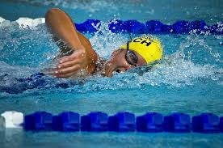
সাঁতার

Slide 5
শিখনফল
এ পাঠ শেষে শিক্ষার্থীরা...
সাঁতার কী তা বলতে পারবে
সাঁতারের প্রকার ভেদ উল্লেখ করতে পারবে
সাঁতারের কৌশল ব্যাখ্যা করতে পারবে
সাঁতার এর নিয়মাবলি বর্ণনা করতে পারবে

Slide 6
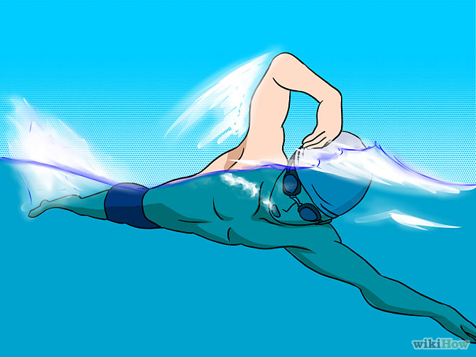
পানিতে বিচরণ করার নামই সাঁতার।

Slide 7
সাঁতারের প্রকারভেদ
সাঁতার
বুকসাঁতার
প্রজাপতি সাঁতার
মুক্তসাঁতার
চিৎ সাঁতার

Slide 9
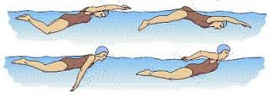
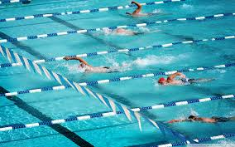
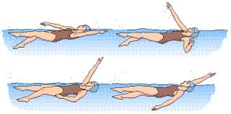
বুক সাঁতার
সাঁতারের বিভিন্ন কৌশল
সাঁতারের নিয়ম
ব্যাক ষ্ট্রোক

Slide 10
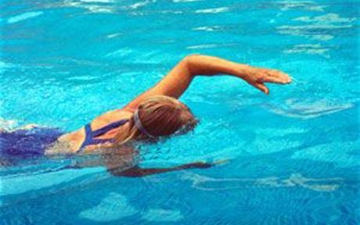
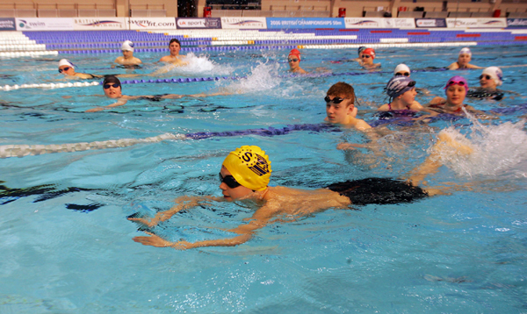
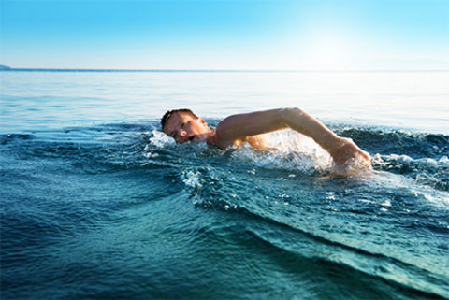
মুক্ত সাঁতার
প্রজাপতি
বুক সাঁতার
চিতসাতার

Slide 11
সুইমিং পুলের লেন থাকে ৮টি
আরম্ভ স্থান অপিচ্ছিল হবে
লেন পরিবর্তন করা যাবে না
সাঁতারগুলো ডাইভ দিয়ে শুরু করা (চিৎ সাঁতার বাদে)
সুইমিং পুলের দৈর্ঘ্য ৫০ মি. ও প্রস্থ ২১মি.

Slide 12
দলীয় কাজ
ক। প্রজাপতি সাঁতারের নিয়ম গুলো বর্ণনা কর?
খ। মুক্ত সাঁতারের বিভিন্ন কৌশল গুলো ব্যাখ্যা কর?

Slide 13
মূল্যায়ন
সাঁতার কী?
প্রজাপতী সাঁতার কী?
মুক্ত সাঁতারের দুটো নিয়ম উল্লেখ কর।
বুক সাঁতারের একটি কৌশল উল্লেখ কর।

Slide 14
বাড়ির কাজ
আত্মরক্ষার জন্য সাঁতারের বিভিন্ন কৌশল জানা প্রয়োজন কেন ? বিশ্লেষণ কর।

Slide 15
ধন্যবাদ

